Slide 1
2型糖尿病における座位時間の中断頻度と
血糖コントロールの用量反応性：概念実証試験
Dose-response between frequency of breaks in sedentary time and glucose control in type 2 diabetes: A proof of concept study
Paing AC, et al. J Sci Med Sport 22（7）: 808-813, 2019
MAT-JP-2110212-1.0-10/2021

Slide 2
研究概要①
目的
座位時間の中断頻度と血糖コントロールとの間の用量反応性について 検討する。
3治療無作為化、2期間釣合い型不完備ブロック試験
英国の成人2型糖尿病患者12例
7時間の座位時間を低強度の歩行（3分間）で中断する頻度を60分毎（条件1）、30分毎（条件2）、15分毎（条件3）の3つの条件に分け、対象患者をこのうち2つの条件に無作為に割り付けた。15日間の試験期間のうち5日目／11日目を2つの条件の実施日として、1～4日目／12～15日目をモニタリング期間、6～10日目はウォッシュアウト期間とした。試験期間中は喫煙、アルコール摂取、中～高強度身体活動を禁止し、条件実施日にはカフェイン摂取を避けるよう求めた。
試験
デザイン
対象
方法
Paing AC, et al. J Sci Med Sport 22（7）: 808-813, 2019

Slide 3
研究概要②
方法
（続き）
上腕背部に装着するセンターとグルコースリーダーからなる持続血糖モニター（CGM）を用いてグルコースデータを収集し、各食後3.5時間のグルコース増分曲線下面積（iAUC）、および食後の累計10.5時間のiAUCを主要評価項目とした。グルコース変数の差は同一患者の反復測定値を用いた多層混合効果線形回帰モデルで評価した。これらのモデルでは治療条件を固定因子、患者をランダム因子として用いた。本モデルでは年齢（歳）、性別、ウエスト周囲径（cm）、糖尿病治療薬の用量（mg/日）、試験条件日の炭水化物摂取量（g/日）、座位時間（時間/日）、立位時間（時間/日）、歩行時間（時間/日）、エネルギー消費量（MET×時間/日）で調整した。治療条件間の一対比較にはpost hoc Fisher LSD法を用いた。
Paing AC, et al. J Sci Med Sport 22（7）: 808-813, 2019

Slide 4
試験プロトコル
4日間 | 1日 | 5日間 | 1日 | 4日間
試験前 モニタリング期間 | 初回 治療条件日 | ウォッシュアウト 期間 | 第2回 治療条件日 | 試験後 モニタリング期間
08:00 09:00 10:00 11:00 12:00 13:00 14:00 15:00 16:00
定常 状態
条件1
中断
中断
中断
中断
中断
中断
標準化
された
食事
標準化
された
食事
08:00 09:00 10:00 11:00 12:00 13:00 14:00 15:00 16:00
定常 状態
条件2
中断
中断
中断
中断
中断
中断
中断
中断
中断
中断
中断
中断
標準化
された
食事
標準化
された
食事
08:00 09:00 10:00 11:00 12:00 13:00 14:00 15:00 16:00
定常 状態
条件3
中断
中断
中断
中断
中断
中断
中断
中断
中断
中断
中断
中断
中断
中断
中断
中断
中断
中断
中断
中断
中断
中断
中断
標準化
された
食事
標準化
された
食事
Paing AC, et al. J Sci Med Sport 22（7）: 808-813, 2019

Slide 5
試験条件日における座位時間、活動時間、
エネルギー消費量、エネルギー摂取量
変数 | 条件1(n=8) | 条件2(n=8) | 条件3(n=8)
試験条件下の座位時間／活動時間
座位時間(時間/日) | 7.3±0.3 | 6.9±0.3 | 6.5±0.3*
立位時間(時間/日) | 0.4±0.2 | 0.5±0.2 | 0.4±0.2
歩行時間(時間/日) | 0.4±0.02 | 0.7±0.02* | 1.2±0.02*†
24時間の座位時間／活動時間
座位時間(時間/日) | 12.0±0.3 | 12.3±0.3 | 12.7±0.3
立位時間(時間/日) | 2.4±0.4 | 2.6±0.5 | 1.8±0.1
歩行時間(時間/日) | 1.4±0.1 | 1.6±0.1 | 2.1±0.1*†
推定エネルギー消費量(MET×時間/日) | 33.3±1.3 | 33.6±0.3 | 34.7±0.2*†
エネルギー摂取量(kJ/日) | 5480.6±37.9 | 5474.3±31.9 | 5479.9±37.8
mean±SD
*P<0.04（vs. 条件1）、†P≦0.02（vs. 条件2）
Paing AC, et al. J Sci Med Sport 22（7）: 808-813, 2019

Slide 6
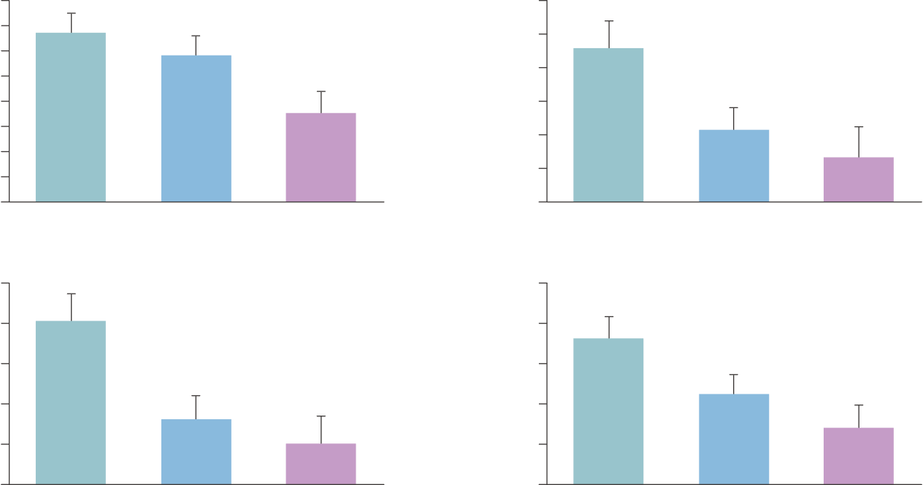
主要評価項目
食後グルコースiAUC（朝食後／昼食後／夕食後／累計）
朝食後グルコースiAUC
昼食後グルコースiAUC
144
126
108
90
72
54
36
18
0
108
90
72
54
36
18
0
(mg/dL/3.5時間)
*
(mg/dL/3.5時間)
*
*
条件1
条件2
条件3
条件1
条件2
条件3
90
72
54
36
18
0
夕食後グルコースiAUC
360
288
216
144
72
0
食後累計グルコースiAUC
(mg/dL/3.5時間)
*
(mg/dL/10.5時間)
*
*
条件1
条件2
条件3
条件1
条件2
条件3
mean±SD
＊P<0.05（vs. 条件1）
Paing AC, et al. J Sci Med Sport 22（7）: 808-813, 2019

Slide 7
結果・結論
食事・運動療法、メトホルミンで治療している２型糖尿病患者12例（60±11歳、BMI 30.2±4.7kg/㎡）を対象とした概念実証試験の結果、座位時間の中断頻度は用量依存的に食後グルコース値を低下させる可能性が示された。
著者の考察
▶ 15分毎の座位時間の中断と血糖降下薬の組み合わせは、HbA1cや糖尿
病関連合併症の低減につながる可能性が示唆された。
▶日常生活における15分毎の座位時間中断の実現可能性やその臨床効果
について今後の長期的研究で評価する必要がある。
Paing AC, et al. J Sci Med Sport 22（7）: 808-813, 2019

Slide 8
研究の限界
サンプルサイズが少なかった。
比較的多くの変数を調整したため過剰調整が生じていた可能性がある。
モデルにおける調整後の座位時間（時間/日）、立位時間（時間/日）、歩行時間（時間/日）、エネルギー消費量（MET×時間/日）の時間枠はグルコース関連指標と同一ではなかった。
試験条件前に提供された夕食は標準化されていなかった。
1日の異なる時間帯（朝と夕方など）に行われた座位時間の中断による影響は異なる可能性があり、今後の研究で検証する必要がある。
対象患者における1日のエネルギー必要量が計算されておらず、その数値に基づいた標準化された食事が提供されていない。
合計座位時間が治療条件間で一致していない。
CGMやactivPAL3などのウェアラブルデバイスは、試験後の夕方、試験前のモニタリング期間、ウォッシュアウト期間、試験後のモニタリング期間において、対象患者の食行動や身体活動パターンに影響を与える可能性がある
Paing AC, et al. J Sci Med Sport 22（7）: 808-813, 2019

